Slide 1

1 Тема. Кримське ханство: внутрішня та зовнішня політика

Slide 2
Епіграф уроку
Народ, що не знає своєї
Історії є народом сліпцем
О. Довженко

Slide 3
Проблемне питання
Чому історія Кримського ханства є актуальною сьогодні?

Slide 4
План
Особливості державного устрою та суспільного життя Кримського ханства.
Господарство Кримського ханства.
Зовнішня політика Кримського ханства.

Slide 5
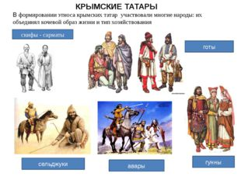
1. Особливості державного устрою та суспільного життя Кримського ханства
Формування етносу кримських татар

Slide 6
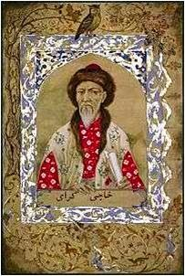
Утворення Кримського ханства
Середина XV ст. ознаменувалася розпадом Золотої Орди.
У 1441р. за сприяння великого литовського князя Вітовта Хаджі-Гірей проголосив себе незалежним правителем Кримського ханства зі столицею в Бахчисараї.

Slide 7
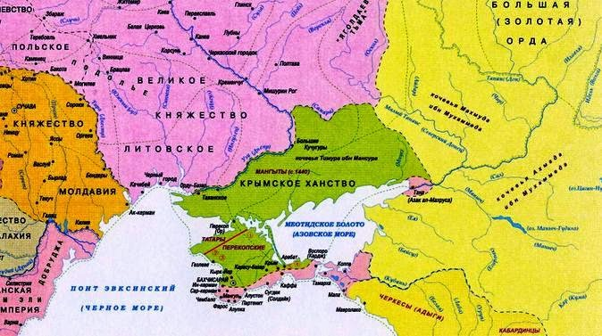
Його влада поширювалася на Крим, пониззя Дніпра, Приазов'я, Прикубання.

Slide 8
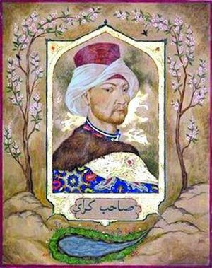
Наступник Хаджі-Гірея — хан Менглі-Гірей захопив Причорномор'я.

Slide 9
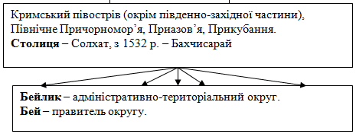
Адміністративно-територіальний устрій ханства
Територія

Slide 10
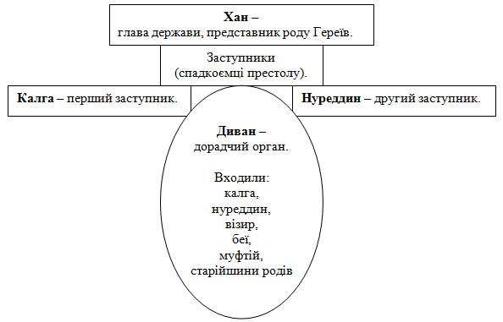
Державний устрій ханату

Slide 11
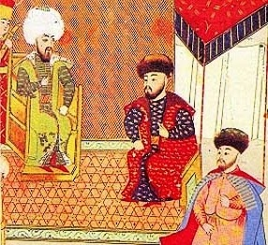
Система управління
На чолі держави стояв хан — «Великий хан Великої Орди та престолу Криму і Степів Кіпчаку».

Slide 12
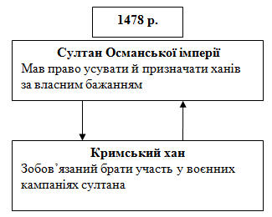
У 1478 р. Кримський хан Менглі-Гірей (1478 - 1515 pp.) уклав союз з Туреччиною і визнав себе васалом турецького султана.

Slide 13
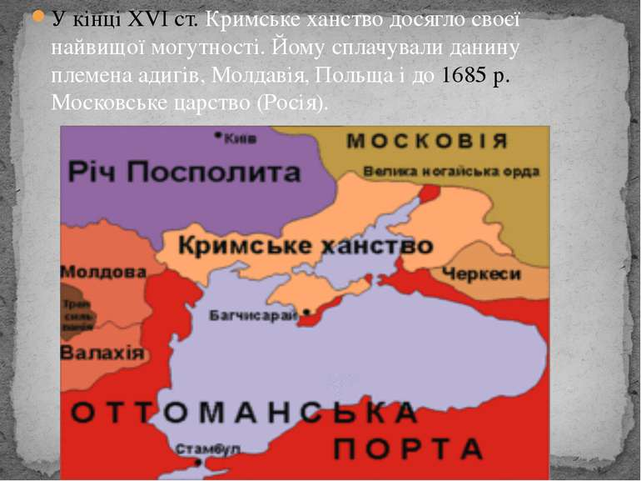

Slide 14
2. Господарство Кримського ханства
Заняття:
Скотарство (конярство, вівчарство)
Землеробство (виноградарство, садівництво, вирощування зернових культур)
Бджільництво
Рибальство

Slide 15
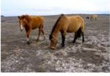
КОЧОВЕ СКОТАРСТВО

Slide 16
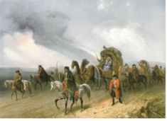
Степові татари

Slide 17
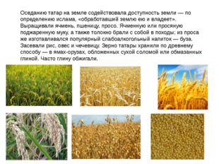
ЗЕМЛЕРОБСТВО

Slide 18
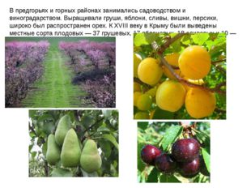
САДІВНИЦТВО

Slide 19

ВИРОЩУВАННЯ ТЮТЮНУ

Slide 20
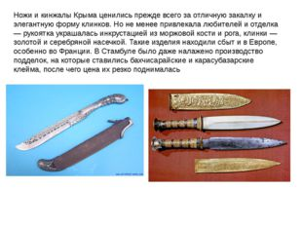
Ремесло

Slide 21
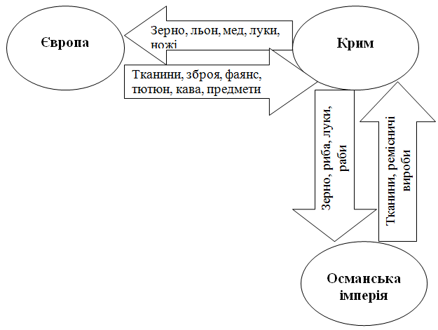
Торговельні зв’язки Кримського ханства

Slide 22
міста
Портові міста під владою Туреччини:
Кафа, Балаклава, Мангуп, Судак.
Міста Кримського ханства:
Бахчисарай, Гезлеве, Перекоп, Карасубазар.

Slide 23
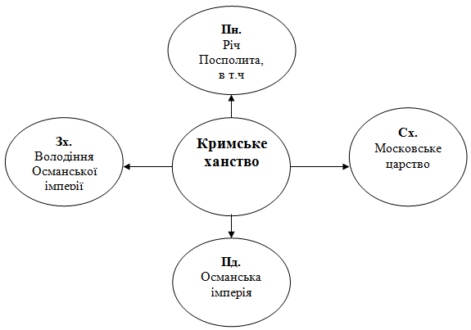
3. Зовнішня політика Кримського ханства
Сусіди Кримського ханства:

Slide 24
Відносини Кримського ханства з українським козацтвом
1624 рік. Укладено вперше у письмовій формі перемир´я між козаками і татарами.
1628 рік. Виникли міжусобиці. Престол намагався захопити ставленик османів Джанібек-Гірей . Мехмед і Гірей попросили допомогу у Михайла Дорошенка.

Slide 25
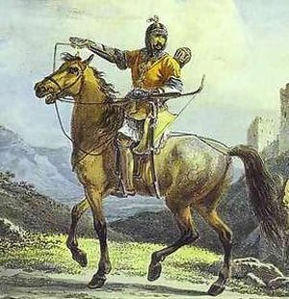
Полювання на людей

Slide 26
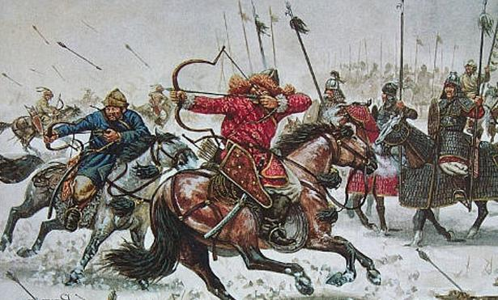
Похід турків і татар

Slide 27
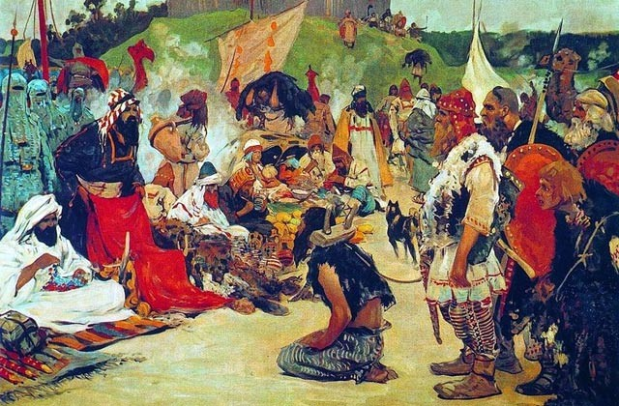
Невільницький ринок у Кафі

Slide 28
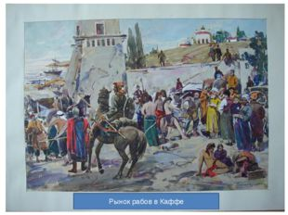

Slide 29
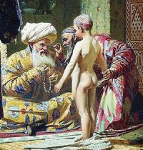
ПРОДАЖ НЕВІЛЬНИКА

Slide 30
Висновок
Кримське ханство:
децентралізована феодальна держава,
було васальною державою Османської імперії,

Slide 31
форма правління – станово-представницька обмежена монархія,
захоплення ясиру, торгівля рабами-важлива стаття економіки,

Slide 32
зовнішня експансія, українські землі її основний об´єкт;
татари не мали регулярної армії.
населення ханства було представлене різними народами і віросповіданнями.

Slide 33
Проблемне питання
Чому історія Кримського ханства є актуальною сьогодні?

Slide 34
Підсумки уроку
Сьогодні на уроці я навчився (навчилася) ...
Для мене виявилося несподіваним, що…
Після цього уроку я можу…

